Slide 1
主题四
常见无机物及其应用
山东科学技术出版社
网址：http://www.lkj.com.cn/

Slide 2
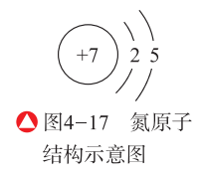
常见无机物及其应用 第1节 常见非金属单质及其化合物
三、氮的单质及其化合物
氮元素位于元素周期表中第二周期VA族。氮原子的最外层上有5个电子（图4-17)，可以通过形成3对共用电子达到最外层8电子稳定结构。
氮元素在地球上含量丰富，自然界中绝大部分氮元素（尤其是大气中的氮）以氮气的形式稳定存在于空气中，少量的氮元素以无机盐和蛋白质等形式存在于地壳和动植物体内。人类的生产、生活及动植物的生长都需要大量的含氮化合物，研究氮元素及其化合物具有十分重要的意义。
山东科学技术出版社
网址：http://www.lkj.com.cn/

Slide 3
常见无机物及其应用 第1节 常见非金属单质及其化合物
氮元素对植物的作用
氮元素对植物生长具有至关重要的作用。氮元素是叶绿素合成的必需元素，充足的氮可以给植物提供充足的营养，使植物枝叶繁茂、叶片增大、光合作用增强，促进植物生长。
氮元素还是植物体内维生素、氨基酸和能量系统的重要组成元素，能增加植物中蛋白质的含量。农业生产中通过施加氮肥的方式来提升农作物的产量和质量。
山东科学技术出版社
网址：http://www.lkj.com.cn/

Slide 4
常见无机物及其应用 第1节 常见非金属单质及其化合物
（一）氮气
氮气是无色、无味的气体，难溶于水。
由于氮气分子内两个氮原子间以共价三键结合，断开该化学键需要较多的能量，所以氮气的化学性质很稳定，通常情况下氮气难以与其他物质发生化学反应。但在高温、放电等条件下，氮分子获得足够的能量，可以使氮氮三键断裂。如闪电能够使空气中的氮气和氧气反应，生成一氧化氮（NO）。
山东科学技术出版社
网址：http://www.lkj.com.cn/

Slide 5
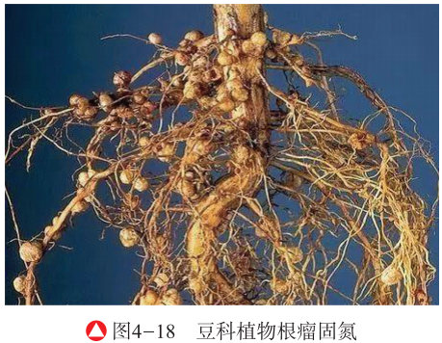
常见无机物及其应用 第1节 常见非金属单质及其化合物
将大气中游离态的氮转化为氮的化合物的过程叫作氮的固定。大自然通过闪电释放的能量将空气中的氮气转化为含氮的化合物，或者通过豆科植物的根瘤菌将氮气转化为氮的化合物，从而实现自然固氮（图4-18）。
然而，仅靠自然固氮远远不能满足农业生产对氮元素的需求。面对全球人口迅速增长带来的粮食危机，世界各国迫切需要探寻人工固氮的方式来发展氮肥工业。
山东科学技术出版社
网址：http://www.lkj.com.cn/

Slide 6
常见无机物及其应用 第1节 常见非金属单质及其化合物
人工固氮是指通过控制反应条件，利用化学反应将氮气氧化或还原为氮的化合物。例如，使氮气在高温、高压、催化剂存在的条件下，直接与氢气化合生成氨，这种工业上合成氨的方法是目前最重要的人工固氮途径。
山东科学技术出版社
网址：http://www.lkj.com.cn/

Slide 7
常见无机物及其应用 第1节 常见非金属单质及其化合物
（二）氮的氧化物
氮的氧化物主要有一氧化氮和二氧化氮。一氧化氮是无色、难溶于水的气体。一氧化氮也能像一氧化碳那样与血红蛋白结合，造成人体缺氧。但是，微量的一氧化氮在扩张血管、提高免疫力、增强记忆力等方面具有重要的作用。
一氧化氮的化学性质活泼，常温下在空气中就可以被氧化为二氧化氮(NO₂)。
山东科学技术出版社
网址：http://www.lkj.com.cn/

Slide 8
常见无机物及其应用 第1节 常见非金属单质及其化合物
二氧化氮是红棕色、有刺激性气味的有毒气体，密度比空气大，易溶于水。二氧化氮能使多种织物褪色，损坏织物和尼龙制品，对金属和非金属材料也有腐蚀作用。
二氧化氮溶于水后，与水发生反应生成硝酸和一氧化氮，工业上常利用这一原理生产硝酸。
山东科学技术出版社
网址：http://www.lkj.com.cn/

Slide 9
常见无机物及其应用 第1节 常见非金属单质及其化合物
雷雨发庄稼
我国农业生产中有句谚语叫作“雷雨发庄稼”，你觉得这句谚语有科学道理吗?
其实，“雷雨发庄稼”就是指在闪电作用下，空气中的氮气依次转变为一氧化氮、二氧化氮和硝酸，生成的硝酸伴随着雨水下落，渗入土壤后与矿物质作用生成硝酸盐，其中的硝酸根离子被植物的根系吸收，转化为植物生长所需的天然养料。据测算，全球每年仅因雷电落到地面的氮的化合物就有约4亿吨。如果这些氮的化合物都能落到陆地上，相当于向每亩(约666.67平方米)地面施了约2千克的氮肥。
山东科学技术出版社
网址：http://www.lkj.com.cn/

Slide 10
常见无机物及其应用 第1节 常见非金属单质及其化合物
（三）氨与铵盐
氨是一种无色、有刺激性气味的气体，密度比空气小。氨很容易液化，在常压下冷却到－33.5℃或常温下加压至700-800kPa，气态氨就会液化为无色液体，同时放出大量的热。液氮汽化过程中则吸收大量的热，使周围温度急剧降低，因此液氮可以用作制冷剂。
氨是一种极易溶于水的气体，常温常压下，1体积水可以溶解约700体积的氨。氨溶于水时，会与水结合生成一水合氨（NH₃·H₂O）。氨的水溶液俗称氨水，氨水显弱碱性，它能够使酚酞溶液变为红色或使红色石蕊试纸变蓝。
山东科学技术出版社
网址：http://www.lkj.com.cn/

Slide 11
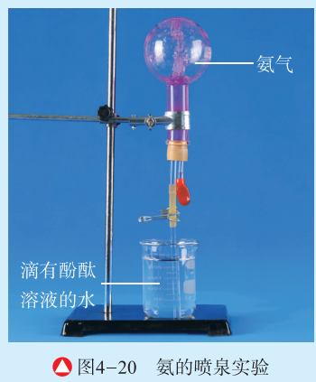
常见无机物及其应用 第1节 常见非金属单质及其化合物
氨的喷泉实验
如图4-20所示，在干燥的圆底烧瓶中充满氨气，用带有玻璃管和胶头滴管（预先吸入水）的橡胶塞塞紧瓶口。倒置烧瓶，使玻璃管插入盛有水的烧杯中（预先在水中滴加几滴盼画大溶液）。打开弹簧夹，挤压胶头滴管，使滴管中的水进入烧瓶，观察并记录实验现象。
实验现象：烧杯里的溶液由玻璃管进入烧瓶，形成喷泉，烧瓶内液体呈_____色。
山东科学技术出版社
网址：http://www.lkj.com.cn/

Slide 12
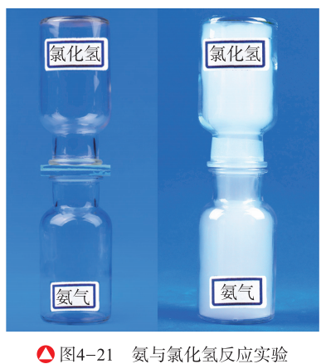
常见无机物及其应用 第1节 常见非金属单质及其化合物
氨还能与酸反应生成铵盐。例如，氨气遇到氯化氢气体时，会迅速反应生成氯化铵（图4-21）。
山东科学技术出版社
网址：http://www.lkj.com.cn/

Slide 13
常见无机物及其应用 第1节 常见非金属单质及其化合物
氨中氮元素的化合价为最低价（-3价），因此氨具有还原性。在加热和有催化剂（如金属铅）的条件下，氨能被氧气氧化生成一氧化氮和水。氨的催化氧化反应是工业制硝酸的重要基础。
山东科学技术出版社
网址：http://www.lkj.com.cn/

Slide 14
常见无机物及其应用 第1节 常见非金属单质及其化合物
铵盐大都可以作为农业生产中的化肥（氮肥）如硫酸铵、碳酸氢铵、硝酸铵等。常温下，铵盐都是晶体，绝大多数都易溶于水，受热易分解。
山东科学技术出版社
网址：http://www.lkj.com.cn/

Slide 15
常见无机物及其应用 第1节 常见非金属单质及其化合物
铵盐与碱反应
向盛有少量NH₄Cl固体的试管中加入适量NaOH溶液并加热（在通风橱内进行），用镊子夹住一片湿润的红色石蕊试纸放在试管口，观察并记录实验现象。
实验现象：溶液中有气泡生成，湿润的红色石蕊试纸变_______色。
铵盐与碱溶液共热，可以产生氨。在实验室中，人们常利用这一性质来制取氨气。
山东科学技术出版社
网址：http://www.lkj.com.cn/

Slide 16
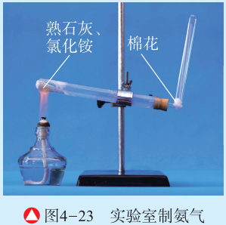
常见无机物及其应用 第1节 常见非金属单质及其化合物
实验室制氨气
将干燥的熟石灰（氢氧化钙）与氯化生安按物质的量比1:2混合均匀，装入大试管中，如图4-23所示组装好实验装置。用向下排空气法收集氨气，收集试管口用棉花塞好。
问题：
(1）为什么要在收集气体的试管口处塞一团棉花？
(2）如何检验试管中是否收集满氨气？
(3）能否用排水法收集氨气？
山东科学技术出版社
网址：http://www.lkj.com.cn/

Slide 17
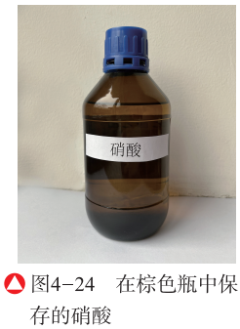
常见无机物及其应用 第1节 常见非金属单质及其化合物
（四）硝酸
纯净的硝酸是无色、易挥发、有刺激性气味的液体，能与水以任意比例互溶，沸点为83℃，密度为1.4 g/cm³。
硝酸能够与碱发生中和反应，能与碱性氧化物、某些盐发生复分解反应等。除了具有酸的通性以外，硝酸还具有自身的特性。
浓硝酸受热或见光易分解产生二氧化氮气体，所以一般将它保存在棕色试剂瓶中并放置在阴凉处（图4-24）。
山东科学技术出版社
网址：http://www.lkj.com.cn/

Slide 18
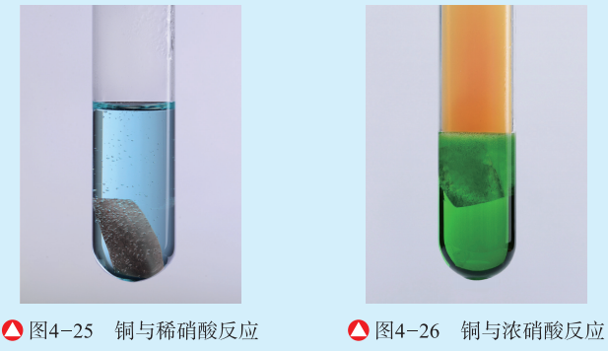
常见无机物及其应用 第1节 常见非金属单质及其化合物
硝酸的强氧化性
在两支试管中各放入一小块铜片，分别加入少量稀硝酸和浓硝酸，立即用蘸有NaOH溶液的棉花封住试管口，观察并记录实验现象。
实验现象：稀硝酸与铜反应平缓，铜表面产生气泡，生成___色的气体，溶液变成_____色；浓硝酸与铜剧烈反应，放出______色气体，溶液变成_____色。
山东科学技术出版社
网址：http://www.lkj.com.cn/

Slide 19
常见无机物及其应用 第1节 常见非金属单质及其化合物
硝酸具有强氧化性，能与除金、铂、铁以外的大多数金属反应，其还原产物与硝酸的浓度有关。浓硝酸与铜反应生成二氧化氮，稀硝酸与铜反应生成一氧化氮。
跟浓硫酸相似，常温下浓硝酸也可使铝、铁等金属表面形成致密的氧化膜而钝化，所以可以用铁制或铝制容器盛放冷的浓硝酸。
在加热条件下浓硝酸还可以与炭等非金属单质发生氧化还原反应。
山东科学技术出版社
网址：http://www.lkj.com.cn/

Slide 20
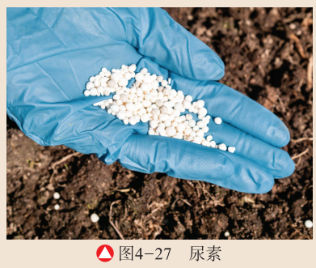
常见无机物及其应用 第1节 常见非金属单质及其化合物
现在的含氮化肥主要有铵态氮肥、硝态氮肥和尿素。铵态氮肥的主要成分就是铵盐如碳酸氢铵（NH₄HCO₃）、硫酸铵［(NH₄)₂SO₄］等。硝态氮肥包括硝酸钾（KNO₃）、硝酸钠(NaNO₃）、硝酸钙［Ca(NO₃)₂］等。它们都易溶于水，能快速被作物吸收，通常被称为速效氮肥。尿素［CO(NH₂)₂］是一种白色晶体，它的含氮量高达46.7%，是目前含氮量最高的氮肥。尿素施入土壤后，受微生物的作用，与水缓慢反应生成NH₄⁺，因此尿素的肥效比较持久。
山东科学技术出版社
网址：http://www.lkj.com.cn/

Slide 21
常见无机物及其应用 第1节 常见非金属单质及其化合物
四、重要非金属离子的检验
通过上面的学习，我们接触到了一些重要的非金属离子，像氯离子、硫酸根离子、铵离子等。这些离子在水溶液中通常是无色的，那么，我们怎样才能知道某溶液中是否存在这些离子呢？利用离子的性质，我们可以选择一些快速且有明显现象变化的反应，通过观察反应前后溶液颜色的变化、沉淀的生成或溶解、气体的产生等现象，来检验某种元素或离子是否存在。
山东科学技术出版社
网址：http://www.lkj.com.cn/

Slide 22
常见无机物及其应用 第1节 常见非金属单质及其化合物
（一）氯离子的检验
实验用品：稀盐酸、0.1mol/L NaCl溶液、0.1mol/L Na₂CO₃溶液、0.1mol/L AgNO₃溶液、稀硝酸、试管、胶头滴管。
实验步骤：
(1）取三支试管，分别向其中加入2mL稀盐酸、0.1mol/L NaCl溶液、0.1mol/LNa₂CO₃溶液；然后各加入几滴0.1mol/L AgNO₃溶液，充分振荡，观察并记录实验现象；
(2）向上述试管中再加入几滴稀硝酸，观察并记录实验现象。
山东科学技术出版社
网址：http://www.lkj.com.cn/

Slide 23
常见无机物及其应用 第1节 常见非金属单质及其化合物
氯离子能够与银离子反应，生成氯化银白色沉淀，且沉淀不溶于稀硝酸。根据此性质，可以检验氯离子是否存在。
山东科学技术出版社
网址：http://www.lkj.com.cn/

Slide 24
常见无机物及其应用 第1节 常见非金属单质及其化合物
(二) 硫酸根离子的检验
实验用品：稀硫酸、0.1mol/L Na₂SO₄溶液、0.1mol/L Na₂CO₃溶液、0.1mol/L BaCl₂溶液、稀盐酸、试管、胶头滴管。
实验步骤：
(1）取三支试管，分别向其中加入 2mL 稀硫酸、0.1mol/L Na₂SO₄溶液、0.1mol/L Na₂CO₃溶液；然后各加入几滴0.1mol/L BaCl₂溶液，充分振荡，观察并记录实验现象；
(2）向上述试管中再加入几滴稀盐酸，观察并记录实验现象。
山东科学技术出版社
网址：http://www.lkj.com.cn/

Slide 25
常见无机物及其应用 第1节 常见非金属单质及其化合物
硫酸根离子能够与钡离子反应生成硫酸钡白色沉淀，且沉淀不溶于稀盐酸或稀硝酸。根据此性质可以检验硫酸根离子是否存在。
山东科学技术出版社
网址：http://www.lkj.com.cn/

Slide 26
常见无机物及其应用 第1节 常见非金属单质及其化合物
（三）铵离子的检验
实验用品：NH₄Cl溶液、（NH₄)₂SO₄溶液、NaOH溶液、红色石蕊试纸、试管、酒精灯、试管夹、胶头滴管。
实验步骤：
(1）取两支干燥的试管，分别向其中加入NH₄Cl溶液和（NH₄)₂SO₄溶液；然后各加入几滴NaOH溶液，用酒精灯加热，观察并记录实验现象；
(2）用湿润的红色石蕊试纸接近试管口，观察并记录实验现象。
山东科学技术出版社
网址：http://www.lkj.com.cn/

Slide 27
常见无机物及其应用 第1节 常见非金属单质及其化合物
铵离子能够与碱反应放出有刺激性气味的氨气，从而使湿润的红色石蕊试纸变蓝色。根据此性质，可以检验铵离子是否存在。
山东科学技术出版社
网址：http://www.lkj.com.cn/

Slide 28
常见无机物及其应用 第1节 常见非金属单质及其化合物
实现人与自然和谐共生
在自然界中，硫、氮、碳等元素通过天然或人工转化，建立起各自的循环，从而构建了陆地、海洋和大气等环境的物质和能量平衡。但随着社会经济的发展，人类过度开采、消耗资源打破了自然界的平衡，从而出现了气候变暖、臭氧层破坏、生物多样性减少等问题，生态系统不断遭到破坏。
绿水青山就是金山银山。为实现人与自然和谐共生，人们在开展社会实践活动时要尊重自然、顺应自然、保护自然。当前科学家开发了多种新能源和新技术，尽可能减少人为排放二氧化碳、二氧化硫和氮氧化物。在日常生活中，我们要努力践行绿色、低碳的生活方式，让祖国的天更蓝、山更绿、水更清。
山东科学技术出版社
网址：http://www.lkj.com.cn/

